Slide 1
Características de los buenos estudiantes…
Los buenos estudiantes ayudan a otros estudiantes.
Los buenos estudiantes todos los días tienen sus materiales en clase.
Los buenos estudiantes participan en clubes y actividades extracurriculares.
Los buenos estudiantes ven la televisión poco.
Generalmente los buenos estudiantes les gusta la escuela.
Los buenos estudiantes trabajan mucho en clase.
Los buenos estudiantes estudian mucho en clase.
Miran el pizarrón.
Escuchan a los maestros con atención.
Generalmente leen mucho.
Los buenos estudiantes hacen la tarea en casa.
A veces preparan la tarea en la computadora.

Slide 2
Use a verb you know and the words below to tell how often these people do something. (Remember to use the appropriate conjugation of the verbs).
1. Usted / de vez en cuando _____________________________________________________
2. Nosotros / todos los días _____________________________________________________
3. Tú / a veces _____________________________________________________
4. Yo / rara vez _____________________________________________________
5. Los estudiantes / siempre _____________________________________________________

Slide 3
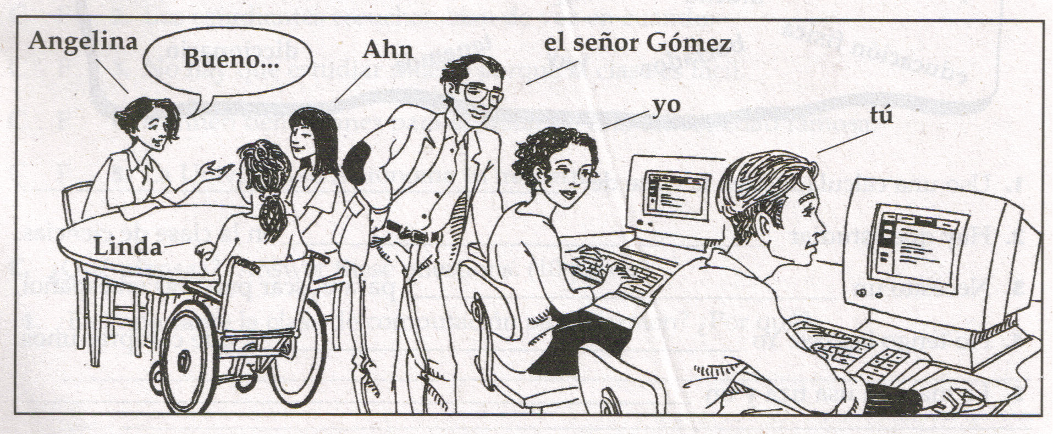
A TYPICAL CLASSROOM
Imagine that you are in the classroom below. Write sentences that describe what everyone does in this picture.
_____________________________________
_____________________________________
_____________________________________
_____________________________________
_____________________________________
_____________________________________
_____________________________________
_____________________________________
_____________________________________
_____________________________________

Slide 4
In Spanish
You work = do you work?
What is the sentence?
In Spanish
You have= do you have?
What is the sentence?
She has long hair = _________________________.
Does she have long hair = _________________________.

Slide 5
Do you have a calculator?
_________________________
Do you study for exams?
_________________________
Do you listen to the teacher in class?
_________________________
Do you work a lot in school?
_________________________
Do you arrive late to class sometimes?
_________________________

